Slide 1

Kaggle 영어 뉴스기사 데이터 기반
뉴스 클러스터링
5조
유정연
노석현
이서연
조명아
최성현
추현영
github: https://github.com/pladata-encore/DE31-2st_team5

Slide 2
목차
서론
본론
결론
연구개요
연구목적
활용한 데이터
벡터화
유사도 분석
클러스터링
시각화
결론
후속 계획

Slide 3
서론
Back-Ground
국내 최대 온라인 뉴스 서비스를 제공하는 네이버는 2019년도부터 AI 알고리즘을 도입하여, 사용자에게 효율적인 기사 추천 및 뉴스 주제를 제공 중입니다.
네이버 뉴스 AI 알고리즘은 크게 개인화 추천을 당담하는 AiRS(AI Recommender System)와 뉴스 군집화를 당담하는 뉴스 클러스터링(News Clustering)으로 나눠져 있습니다.
이번 프로젝트에서는 네이버 뉴스의 뉴스 클러스터링 알고리즘을 역공학해, 이를 Kaggle 영어 기사 Dataset에 적용하여 나온 클러스터들에 대한 의미 분석을 진행하고자 합니다.

Slide 4
서론
Goals
1. 네이버 뉴스 클러스터링 알고리즘 분석
2. 뉴스 기사 클러스터링 문제 정의
3. 알고리즘 분석 기반 시스템 구조 설계 및 방법론 선택
4. 클러스터링에 필요한 모델 구축
5. 각 클러스터에 대한 Topic modeling 및 의미분석

Slide 5
네이버 뉴스 클러스터링 알고리즘
1. 기사 선별
최대 36시간 모든 기사(평균 2만 5000여건)
단, 짧은 기사, 외국어 기사 제외
2. 형태소 분석
선별된 기사를 대상으로 형태소 분석 및 용언 복원
3. 기사 벡터화
형태소 분석이 완료된 기사들을 대상으로 TF-IDF 기반 문서 임베딩 진행
4. 유사도 측정
코사인 유사도(Cosine Similarity) 기반 각문서간 유사도 측정
5. 뉴스 클러스터링
유사도 결과 바탕 `Hierarchical agglomerative Clustering` 계층 군집화 진행
6. 클러스터 점수 부여
클러스터의 전체 기사수, 최근에 작성된 기사가 많을 수록 높은 점수 부여

Slide 6
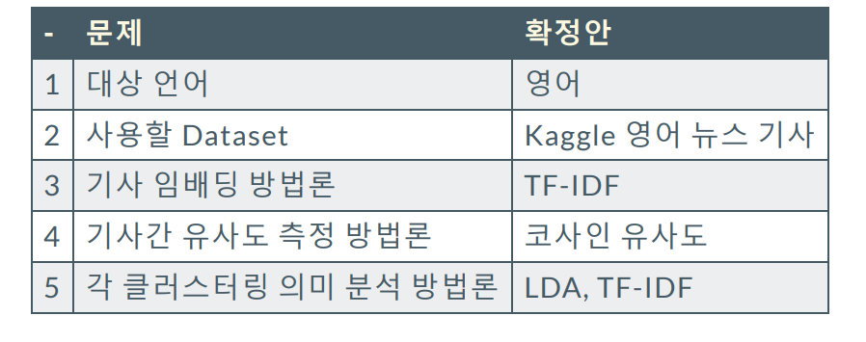
서론
문제정의
알고리즘 분석 후 정의한 문제들은 다음과 같습니다

Slide 7
프로젝트 진행구조
english_news_lake
english_news_warehouse
english_news_tokenized
Dataset
DB
전처리 +
hash key 할당
토큰화
의미 분석
클러스터
클러스터링

Slide 8
서론
활용한 데이터
Kaggle 영어 뉴스기사 3종(총 59686건)
BBC NewsArchive(2,127건)
https://www.kaggle.com/datasets/hgultekin/bbcnewsarchive
SPACE NEWS DATASET(19,569건)
https://www.kaggle.com/datasets/patrickfleith/space-news-dataset
CNN News Articles from 2011 to 2022(37,990건)
https://www.kaggle.com/datasets/hadasu92/cnn-articles-after-basic-cleaning

Slide 9
본론
데이터 전처리
1. 특수문자 대체
2. 숫자 대체
4. 불용어 제거
퍼센테이지(%)와 통화 기호 영어로 대체
e.g) ‘%’ -> ‘percent’, ‘
\n과 \t 제거
숫자와 단위 기호 사이 띄우기
e.g) 12km -> 12 km
나머지 특수문자 제거
num2words이용
숫자를 영어로 대체
e.g) 1 -> one 100 -> one hundred
불용어 : 자주 등장하지만 중요한 의미를 가지고 있지 않은 단어
e.g) I, the, me, you
3. 토큰화
5. null 값 삭제
e.g) I love you -> I, love, you
6. Hash 값 추가
title
context
Hash 함수
dockey

Slide 10
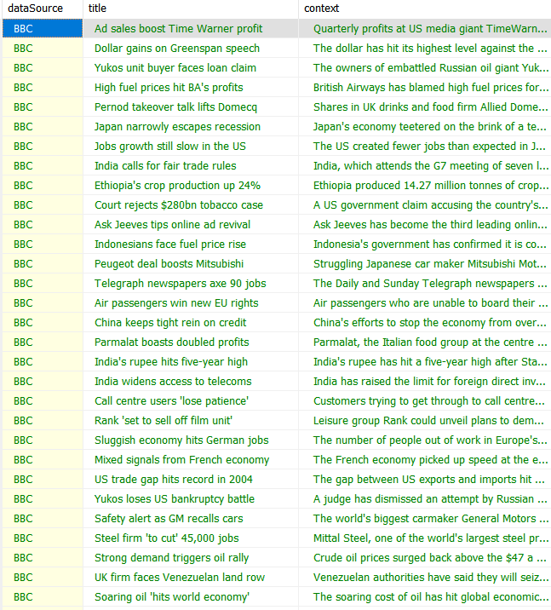
본론
DB 적재
DataLake(Raw Data)
Kaggle에서 가져온 뉴스 기사 적재
테이블명 : english_news_lake
Column 명
dataSource : 신문사명
title : 뉴스 타이틀
context : 뉴스 기사 본문

Slide 11
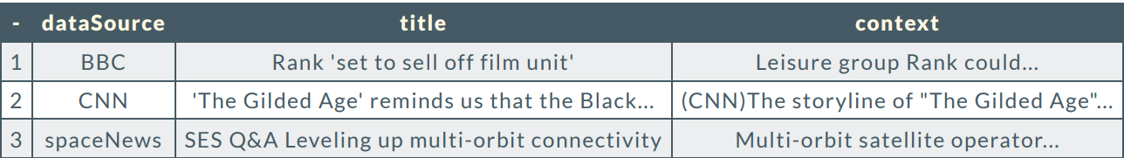
본론
DB 적재
English_news_lake (Data Lake, Raw Data)
Kaggle에서 가져온 뉴스 기사 적재
60,000 여건의 뉴스 기사

Slide 12
본론
데이터 전처리
 | 단계 | 예시
0 | 데이터 선택 | \tThe US Bank loses 1.3M $, almost 2%\n.
1 | 소문자화 | \tthe us bank loses 1.3m $, almost 2%\n.
2 | % 기호 변환 | \tthe us bank loses 1.3m $, almost 2percent\n.
3 | 통화 기호 변환 | \tthe us bank loses 1.3m dollar, almost 2percent\n.
4 | Esacpe 문자 제거 | the us bank loses 1.3m dollar, almost 2percent.
5 | 숫자, 영어 띄우기 | the us bank loses 1.3 m dollar, almost 2 percent.
6 | 숫자를 단어로 변환 (num2word) | the us bank loses one point three m dollar, almost two percent.
7 | 특수기호 제거 | the us bank loses one point three m dollar almost two percent

Slide 13
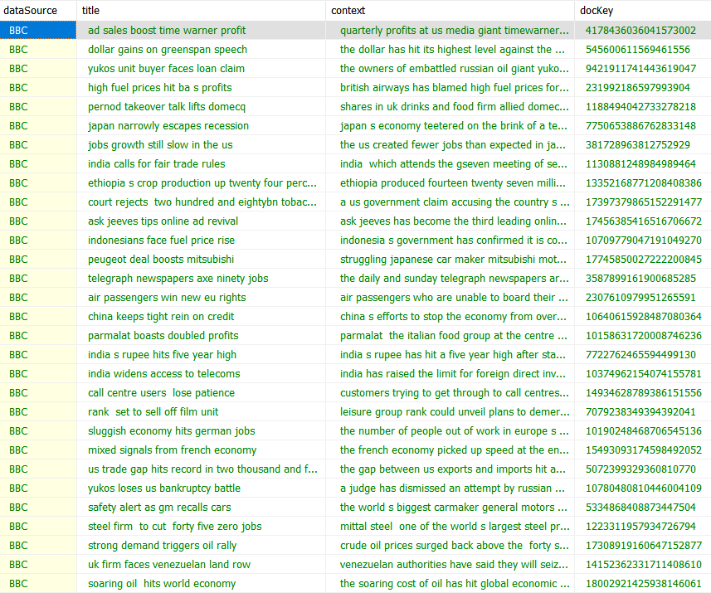
본론
DB 적재
DataWarehouse (전처리 된 데이터셋)
전처리 진행된 데이터 적재
테이블명 : english_news_warehouse
Column 명
dataSource : 신문사명
title : 뉴스 타이틀
context : 뉴스 기사 본문
docKey : 고유 HashKey

Slide 14
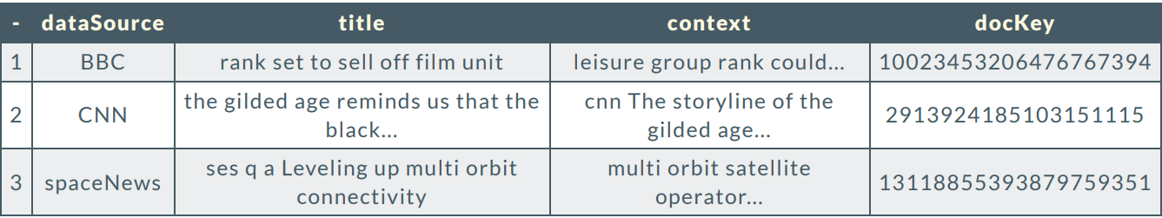
본론
DB 적재
english_news_warehouse (Data Warehouse, 전처리 된 데이터셋)
전처리 진행된 데이터 적재
각 문서 조회 및 중복제거를 위해 `cityhash`로 hash key 생성

Slide 15
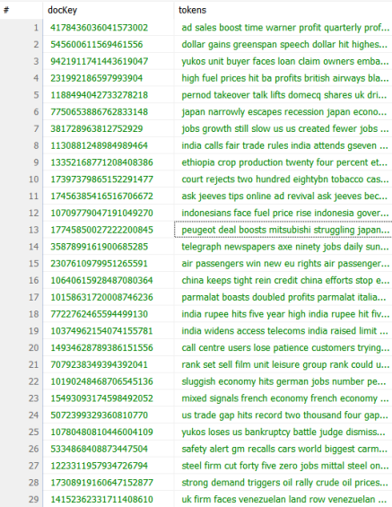
본론
DB 적재
DataWarehouse (전처리 된 데이터셋)
전처리 진행된 데이터 적재
테이블명 : english_news_tokenized
Column 명
docKey : 고유 HashKey
tokens : english_news_warehouse의 title 및 context column 통합

Slide 16
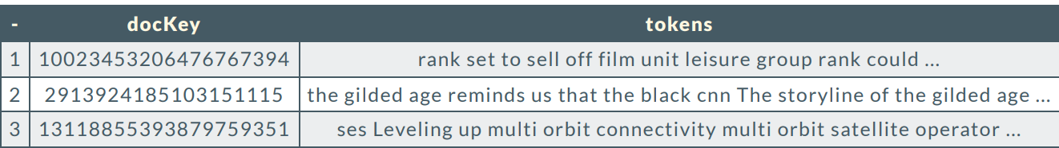
본론
DB 적재
english_news_tokenized (Target Dataset , 모델용 데이터셋)
warehouse의 title과 context를 합친 후, word_tokenizer로 토큰 생성
생성된 토큰에서 불용어(stop word)과 길이가 1 이하인 토큰 제거
최종적으로 말뭉치(Corpus)로 사용

Slide 17
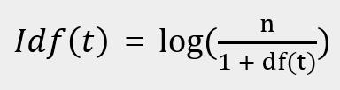

본론
워드 임베딩 (TF-IDF)
뉴스 문자열을 모델이 이해할 수 형태로 수치화
“문장에서 중요한 단어들을 추출하고 이를 벡터화 과정”
d 문서
t 단어
n 문서의 총 개수
tf(d, t) 특정 문서 d에서의 특정 단어 t의 등장 횟수
df(t) 특정 단어 t가 등장한 문서의 수
idf(t) df(t)에 반비례하는 수

Slide 18
본론
워드 임베딩 (TF-IDF)
모든 문서에서 자주 등장하는 단어는 중요도가 낮다고 판단
TF-IDF 값이 낮음
특정 문서에서만 자주 등장하는 단어는 중요도가 높다고 판단
TF-IDF 값이 높음
scikit-learn의 “TfidfVectorizer” 사용
from sklearn.feature_extraction.text import TfidfVectorizer

Slide 19
본론
워드 임베딩 (차원 축소)
시각화 및 클러스터링 성능평가를 위해 TF-IDF 행렬에 대해서 차원 축소를 진행.
TF-IDF 행렬에 대해 feature 50개, 배치 크기 1,000을 기준으로 IPCA 진행
IPCA 결과 행렬에 대해 UMAP 진행
결과적으로 TF-IDF 행렬을 2차원 데이터포인트로 축소
이렇게 생성된 데이터포인트를 기준으로 산점도 작성 및 클러스터 실루엣 점수 평가
from sklearn.decomposition import IncrementalPCA
from umap import UMAP

Slide 20
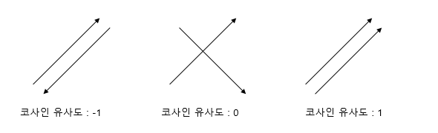
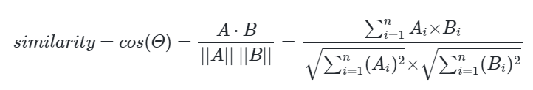
본론
문서간 유사도 측정
TF-IDF 행렬에 대해 코사인 유사도 계산

Slide 21
본론
문서간 유사도 측정
[-1, 1] 사이의 실수값
값이 1에 가까울수록 유사도가 높다고 판단
두 벡터가 가리키는 방향이 얼마나 유사한가를 의미
scikit-learn의 “cosine_similarity” 사용
from sklearn.metrics.pairwise import cosine_similarity

Slide 22
본론
클러스터링
계층적 군집화 Hierarchical agglomerative clustering
기사

Slide 23
본론
클러스터링
진행 로직
코사인 유사도 행렬의 대각선을 1로 채워줍니다.
그 후 코사인 유사도 행렬을 거리 행렬로 변환합니다.
그 거리행렬을 대칭행렬로 만들고 계층적 병합 클러스터링을 진행합니다.
그런 다음 계층적 클러스터링 결과에서 최적의 클러스터 개수를 결정하기 위해 실루엣 점수를 활용해 제일 점수가 높게 측정되는 클러스터의 개수를 구합니다.
TF-IDF 행렬 → 코사인 유사도 행렬
TF-IDF 행렬에 IPCA-UMAP를 진행한 datapoint
거리 행렬 계산
클러스터링 작업
클러스터 평가
distance = 1 - cosine similarity
Z : 계층적 군집 결과
datapoint 별 silhouette 점수 평가

Slide 24
결론
차원 축소
PCA
장점: 계산 효율성, 해석 용이성
단점: 선형성, 분산의 중요도
t-sne
장점: 비선형 구조 보존, 클러스터 시각화
단점: 계산 비용, 하이퍼파라미터 의존성, 계산 효율성이 떨어짐
UMAP
장점: 비선형 구조 보존, 큰 데이터셋에도 계산 효율성 보장
단점: 하이퍼파라미터 선택, 수학적 복잡성
Notes:
PCA 장점:
계산 효율성: PCA는 선형 대수 기법을 사용하여 빠르고 효율적으로 계산할 수 있습니다.
해석 용이성: 주성분들이 데이터의 분산을 최대로 설명하는 선형 조합으로 구성되어 있어, 결과 해석이 비교적 간단합니다.
단점:
선형성: PCA는 선형 차원 축소를 수행하기 때문에, 비선형 구조를 가진 데이터에서는 효과적이지 않을 수 있습니다.
분산의 중요도: 가장 큰 분산을 가진 데이터 특성만을 중요하게 여기므로, 분산이 적게 나타나는 중요한 특성을 무시할 수 있습니다.
t-SNE (t-Distributed Stochastic Neighbor Embedding)
장점:
비선형 구조 보존: 비선형 패턴을 잘 보존하며, 특히 고차원 데이터의 국소적 구조를 저차원에 잘 표현합니다.
클러스터 시각화: 다양한 클러스터가 데이터에 존재하는 경우, t-SNE는 이를 명확하게 구분해 주는 경향이 있습니다.
단점:
계산 비용: 상대적으로 계산 비용이 높고, 큰 데이터셋에 대해서는 매우 느릴 수 있습니다.
하이퍼파라미터 의존성: 적절한 결과를 얻기 위해 학습률 및 perplexity 같은 하이퍼파라미터 조정이 필요합니다.
UMAP (Uniform Manifold Approximation and Projection)
장점:
비선형 구조 보존: t-SNE와 비슷하게 비선형 구조를 잘 보존하지만, 전체적인 데이터 구조도 어느 정도 유지합니다.
상대적인 계산 효율성: t-SNE보다 더 빠르며, 큰 데이터셋에도 더 효과적입니다.
단점:
하이퍼파라미터 선택: t-SNE처럼 결과의 품질이 하이퍼파라미터 선택에 의존적입니다.
수학적 복잡성: UMAP의 수학적 기반이 상대적으로 복잡하여, 파라미터의 변화가 결과에 미치는 영향을 정확히 이해하기 어려울 수 있습니다.

Slide 25
결론
차원 축소
 | 차원 축소 기법 | 장점 | 단점
1 | PCA | 계산 효율성, 해석 용이성 | 선형성, 분산 영향 큼
2 | T-SNE | 비선형 구조 보존, 클러스터 시각화 용이 | 계산 비용 높음, 하이퍼파라미터 의존성, 계산 효율성 떨어짐
3 | UMAP | 비선형 구조 보존, 큰 데이터셋 계산 효율성 보장 | 하이퍼파라미터 선택 어려움, 수학적 복잡성 높음
Notes:
PCA 장점:
계산 효율성: PCA는 선형 대수 기법을 사용하여 빠르고 효율적으로 계산할 수 있습니다.
해석 용이성: 주성분들이 데이터의 분산을 최대로 설명하는 선형 조합으로 구성되어 있어, 결과 해석이 비교적 간단합니다.
단점:
선형성: PCA는 선형 차원 축소를 수행하기 때문에, 비선형 구조를 가진 데이터에서는 효과적이지 않을 수 있습니다.
분산의 중요도: 가장 큰 분산을 가진 데이터 특성만을 중요하게 여기므로, 분산이 적게 나타나는 중요한 특성을 무시할 수 있습니다.
t-SNE (t-Distributed Stochastic Neighbor Embedding)
장점:
비선형 구조 보존: 비선형 패턴을 잘 보존하며, 특히 고차원 데이터의 국소적 구조를 저차원에 잘 표현합니다.
클러스터 시각화: 다양한 클러스터가 데이터에 존재하는 경우, t-SNE는 이를 명확하게 구분해 주는 경향이 있습니다.
단점:
계산 비용: 상대적으로 계산 비용이 높고, 큰 데이터셋에 대해서는 매우 느릴 수 있습니다.
하이퍼파라미터 의존성: 적절한 결과를 얻기 위해 학습률 및 perplexity 같은 하이퍼파라미터 조정이 필요합니다.
UMAP (Uniform Manifold Approximation and Projection)
장점:
비선형 구조 보존: t-SNE와 비슷하게 비선형 구조를 잘 보존하지만, 전체적인 데이터 구조도 어느 정도 유지합니다.
상대적인 계산 효율성: t-SNE보다 더 빠르며, 큰 데이터셋에도 더 효과적입니다.
단점:
하이퍼파라미터 선택: t-SNE처럼 결과의 품질이 하이퍼파라미터 선택에 의존적입니다.
수학적 복잡성: UMAP의 수학적 기반이 상대적으로 복잡하여, 파라미터의 변화가 결과에 미치는 영향을 정확히 이해하기 어려울 수 있습니다.

Slide 26
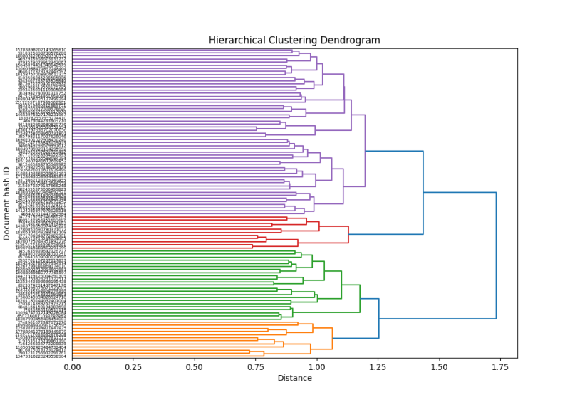
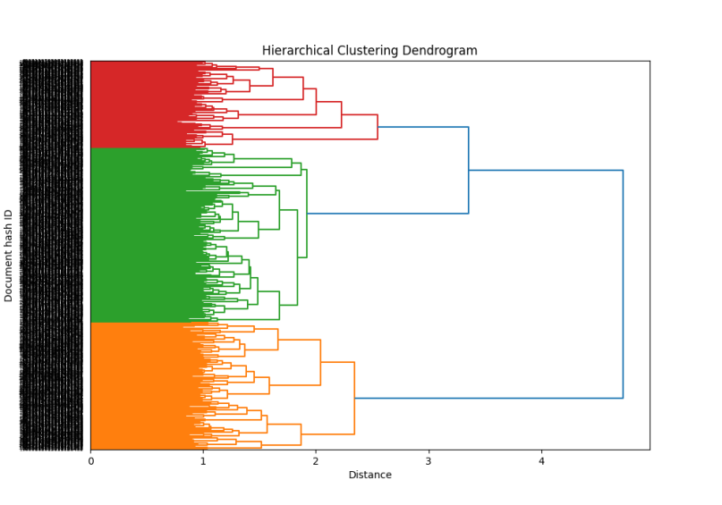
결론
시각화-덴드로그램
<100건>
<1,000건>

Slide 27
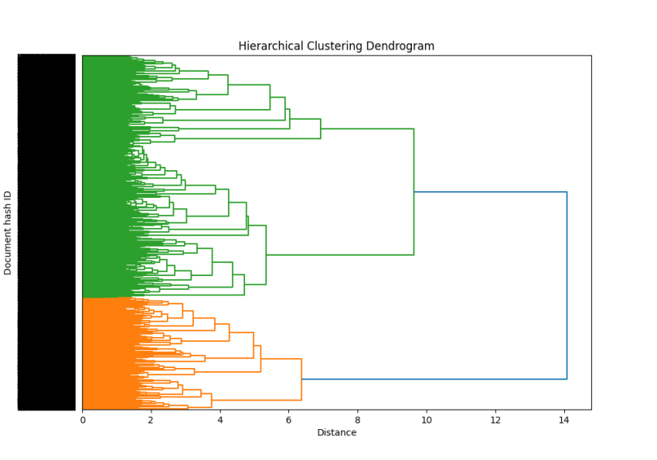
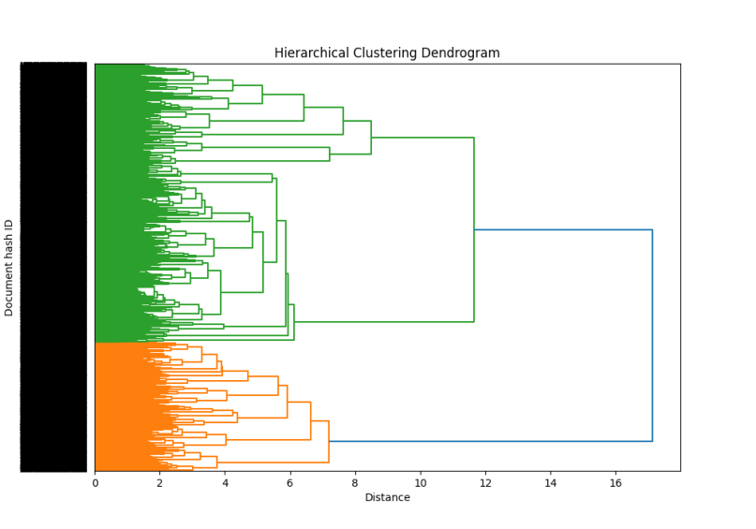
결론
시각화-덴드로그램
<10,000건>
<15,000건>

Slide 28
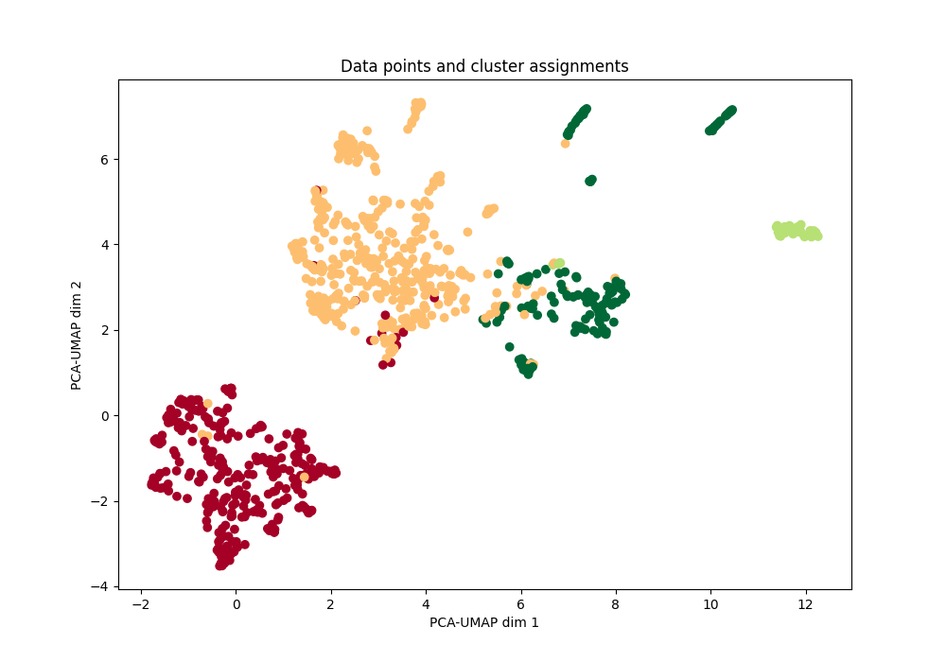
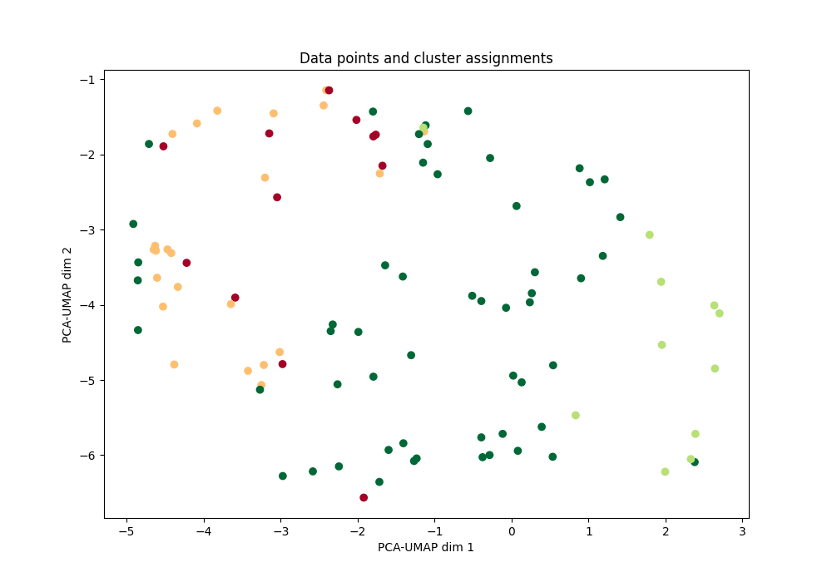
결론
시각화-산점도
<100건>
<1,000건>

Slide 29
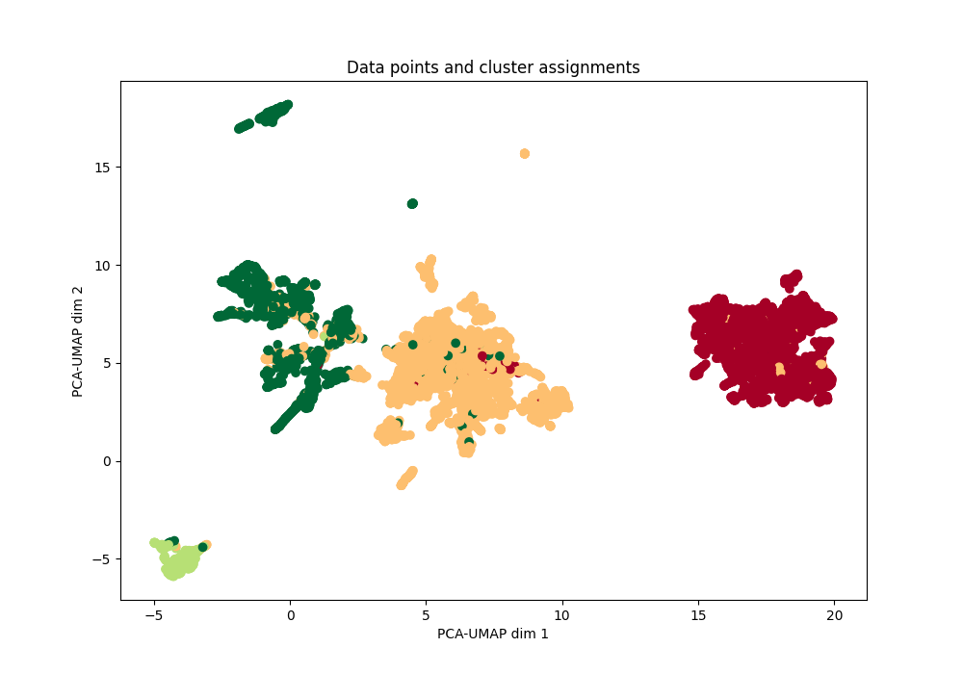
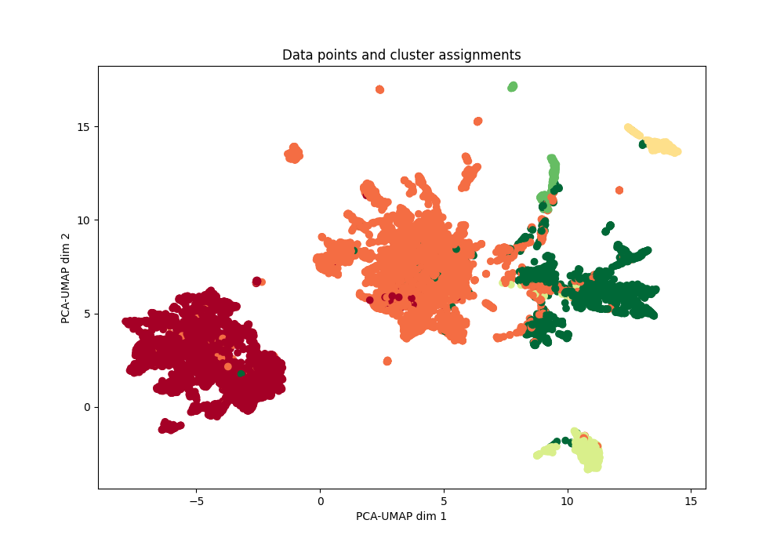
결론
시각화-산점도
<10,000건>
<15,000건>

Slide 30
결론
클러스터 별 의미 분석
잠재 디리클레 할당 (Latent Dirichlet Allocation, LDA)
확률 기반 Topic Modeling 기법으로서, 문서 집합의 숨겨진 의미나 키워드 추출에 활용됨
LDA에서는 문서들은 토픽들의 혼합으로 구성되어져 있으며, 토픽들은 확률 분포에 기반하여 단어들을 생성한다고 가정
LDA는 데이터가 주어지면, 문서가 생성되던 과정을 역추적

Slide 31
클러스터 별 상위 10개 단어 - 클러스터 #1
클러스터 내 기사 수 : 4,755 건 - TF -IDF 기준 상위 10개 단어
단어 | TF-IDF 점수
"yunding" | 270.14444259587503
"gmt": | 251.1692145857196
"wth": | 241.64112131703973
"adopter": | 191.14100485508396
"overheard": | 189.75592041174033
"siphoned" | 172.01941829537083
"resting": | 157.42147165274076
"foxnews": | 153.99019361542815
"lackluster": | 139.0068714046131
"probing": | 125.22387232654452

Slide 32
클러스터 별 상위 6개 단어 - 클러스터 #1
클러스터 내 기사 수 : 4,755 건 - LDA 결과 기준 상위 주요 주제 10순위
주제 | 토픽 연관 단어
"Topic 1": | [["apogeo", 0.7], ["arcep", 0.58], ["mcs", 0.49], ["conseil", 0.37], ["tat", 0.36]],
"Topic 2": | [["whiting", 0.1], ["space", 0.1], ["axiom", 0.1], ["two", 0.1], ["qzss", 0.1]],
"Topic 3": | [["discovery", 0.1], ["two", 0.1], ["ula", 0.1], ["launch", 0.1], ["mars", 0.1]],
"Topic 4": | [["mordaunt", 0.1], ["raf", 0.1], ["artemis", 0.1], ["jason", 0.1], ["said", 0.1]],
"Topic 5": | [["feathercraft", 1.49], ["scanex", 0.66], ["gershenzon", 0.24], ["cadastre", 0.17], ["propertiesparis", 0.17]],
"Topic 6": , | [["space", 270.69], ["said", 249.79], ["two", 242.43], ["launch", 192.05], ["nasa", 187.37]]

Slide 33
클러스터 별 상위 10개 단어 - 클러스터 #2
클러스터 내 기사 수 : 6,528 건
단어 | TF-IDF 점수
"dimitriou": | 246.0467267793091,
"kaixi": | 213.63452071187533,
"agca": | 192.95235265122494,
"galvanizes": | 166.19065332025497,
"ukrainelocal": | 140.57845645742955,
"distraught": | 125.11854466707028,
"lewisham": | 123.55014903834638,
"psychoanalyst": | 121.26944135925841,
"pearlman": | 116.93877555005014,
"watchedwarnings": | 111.6768577181378

Slide 34
클러스터 별 상위 주요 주제 6순위 - 클러스터 #2
클러스터 내 기사 수 : 6,528 건
주제 | 토픽 연관 단어
"Topic 1" | [["pun", 1.16], ["chong", 1.12], ["chikli", 0.6], ["paillard", 0.32], ["inspira", 0.26]]
"Topic 2" | [["schoen", 1.54], ["ohana", 0.74], ["vioxx", 0.69], ["homan", 0.49], ["lobpries", 0.48]]
"Topic 3" | [["poop", 1.28], ["wombat", 1.17], ["wombats", 0.99], ["faeces", 0.83], ["intestine", 0.83]]
"Topic 4" | [["hoopen", 0.67], ["nymphaea", 0.33], ["thermarum", 0.33], ["horticulturalists", 0.1], ["rwandain", 0.1]]
"Topic 5" | "Topic 5": [["said", 246.0], ["two", 213.67], ["one", 193.12], ["thousand", 166.32], ["hundred", 140.78]]
"Topic 6" | "Topic 6": [["mci", 1.97], ["qwest", 0.83], ["sbc", 0.64], ["twerk", 0.61], ["twerking", 0.55]]

Slide 35
클러스터 별 상위 10개 단어 - 클러스터 #3
클러스터 내 기사 수 : 374 건
단어 | TF-IDF 점수
"dragstalgia" | 141.80668974911376
"odoi" | 105.16618574252772
"loria" | 98.60093521794965
"dalsgaard" | 71.61893114713718,
"bobs" | 69.03268786593163,
"dhoni" | 68.82895713379014,
"stories" | 65.82460825368301
"watchdidi" | 63.117743161880355
"splashes" | 60.14314883434986
"mistakesseven" | 57.087989100655086

Slide 36
클러스터 별 상위 주요 주제 6순위 - 클러스터 #1
클러스터 내 기사 수 : 4,755 건
주제 | 토픽 연관 단어
"Topic 1": | [["two", 0.1], ["thousand", 0.1], ["cubs", 0.1], ["paralympic", 0.1], ["athletes", 0.1]],
"Topic 2": | [["two", 0.1], ["ipl", 0.1], ["women", 0.1], ["bouwmeester", 0.1], ["semenya", 0.1]],
"Topic 3": | "Topic 3": [["anthem", 0.1], ["lions", 0.1], ["thanou", 0.1], ["sprinters", 0.1], ["kapler", 0.1]],
"Topic 4": | [["two", 0.1], ["one", 0.1], ["league", 0.1], ["photos", 0.1], ["thousand", 0.1]],
"Topic 5": | [["morewomen", 0.4], ["swedenice", 0.26], ["skatingread", 0.26], ["shcherbakova", 0.26], ["switzerlandfigure", 0.26]],
"Topic 6" | [["two", 140.76], ["one", 105.09], ["thousand", 99.7], ["world", 68.1], ["photos", 68.06]],

Slide 37
클러스터 별 상위 10개 단어 - 클러스터 #4
클러스터 내 기사 수 : 610 건
단어 | TF-IDF 점수
"seasonkvitova": | 52.97714186256807,
"normality":, | 51.777284292350885
"robbed":, | 41.07031128536275
“fiftyit":, | 33.544425946003216
"enhancing":, | 29.954906309128603
"louisiana": | 29.335603106168904,
"thirteenjust | 29.039825260834977
"retrieving" | 26.121694983363852
"projects" | 25.84521074919809
"conqueror" | 25.67026433098996

Slide 38
클러스터 별 상위 주요 주제 6순위 - 클러스터 #1
클러스터 내 기사 수 : 4,755 건
주제 | 토픽 연관 단어
"Topic 1": | [["two", 0.1], ["thousand", 0.1], ["cubs", 0.1], ["paralympic", 0.1], ["athletes", 0.1]],
"Topic 2": | [["two", 0.1], ["ipl", 0.1], ["women", 0.1], ["bouwmeester", 0.1], ["semenya", 0.1]],
"Topic 3": | "Topic 3": [["anthem", 0.1], ["lions", 0.1], ["thanou", 0.1], ["sprinters", 0.1], ["kapler", 0.1]],
"Topic 4": | [["two", 0.1], ["one", 0.1], ["league", 0.1], ["photos", 0.1], ["thousand", 0.1]],
"Topic 5": | [["morewomen", 0.4], ["swedenice", 0.26], ["skatingread", 0.26], ["shcherbakova", 0.26], ["switzerlandfigure", 0.26]],
"Topic 6" | [["two", 140.76], ["one", 105.09], ["thousand", 99.7], ["world", 68.1], ["photos", 68.06]],

Slide 39
클러스터 별 상위 10개 단어 - 클러스터 #4
클러스터 내 기사 수 : 610 건
단어 | TF-IDF 점수
“creditable” | 26.63278040540817,
"injures”:, | 23.155731786173682,
"exploiting":, | 19.40227724721077,
“declined":, | 19.288115672724686,
"scary": | 18.06116798735967,
"venue": | 15.690581430580515
"professionally” | 15.60177798964724,
"chess" | 14.745316813103734,
"effort" | 14.727896582159193,
"stardust" | 13.16374860641545

Slide 40
클러스터 별 상위 10개 단어 - 클러스터 #5
클러스터 내 기사 수 : 297 건
단어 | TF-IDF 점수
"creditable" | 26.63278040540817
"injures" | 23.155731786173682,
"exploiting" | 19.40227724721077
"declined" | 19.288115672724686
"scary" | 18.06116798735967
"venue" | 15.690581430580515
"professionally" | 15.60177798964724
"chess" | 14.745316813103734
"effort" | 14.727896582159193
"stardust": | 13.16374860641545

Slide 41
클러스터 별 상위 10개 단어 - 클러스터 #6
클러스터 내 기사 수 : 2,436 건
단어 | TF-IDF 점수
"gamepr" | 32.97940095174935
"confined" | 25.599542336603186
"aging" | 24.62500044163629
"heartbreaker" | 21.508645718345313
"infrastructure" | 20.858250064443936
"riet" | 20.699619638749823
"happen" | 18.05602739149836
"nineread" | 17.97469778517522
"starscar" | 15.88126280103921
"prodigieshistory" | 14.42247452175076

Slide 42
결론
결론
TF-IDF 및 클러스터링을 통해 유사 주제를 가진 기사끼리 분류 가능성 시사
클러스터링 기준이 일반적인 뉴스 주제가 아닌 특정 이슈나 사건을 기준으로 군집이 생성되는 것으로 보임.
현재 다음 문제 존재
물리적 한계: 컴퓨터 성능으로 인한 기사 1만건에 대한 클러스터링이 불가능
성능적 한계: 기사 1만건 이상 부터는 클러스터링 결과가 좋치 못하며, 잘 못된 전처리로 인해 의미 없는 단어들이 성능에 영향을 줌
의미 해석의 한계: 각 클러스터링에 대한 주제어나 주요 주제를 추출하였지만, 실제로 이 결과가 유의미한지 미검증

Slide 43
결론
결론
TF-IDF 및 클러스터링을 통해 유사 주제를 가진 기사끼리 분류 가능성 시사
클러스터링 기준이 일반적인 뉴스 주제가 아닌 특정 이슈나 사건을 기준으로 군집이 생성되는 것으로 보임.
추가적으로 다음과 같은 문제점들이 존재
물리적 한계 | 메모리 한계로 인해 기사 6만건에 대해 클러스터링이 불가능.
성능적 한계 | 기사 1만건 이상 부터는 클러스터링 결과가 좋지않으며, 잘못된 전처리로 인해 의미 없는 단어들이 성능에 영향을 줌
의미 해석의 한계 | 각 클러스터링에 대한 주제어나 주요 주제를 추출하였지만, 실제로 이 결과가 유의미한지 미검증

Slide 44
결론
후속 계획
문서 수집 및 모델 작동 배치 자동화
모델 등 시스템 최적화
추출한 주제 및 주제어에서 의미 있는 단어 자동 추출
토큰화 작업 성능 개선

Slide 45
결론
참고자료
네이버 뉴스 알고리즘: https://media.naver.com/algorithm
클러스터링 알고리즘: https://docs.scipy.org/doc/scipy/reference/generated/scipy.cluster.hierarchy.linkage.html
TF-IDF, word embedding, Cosine Similarity : https://wikidocs.net/31698

